Slide 1
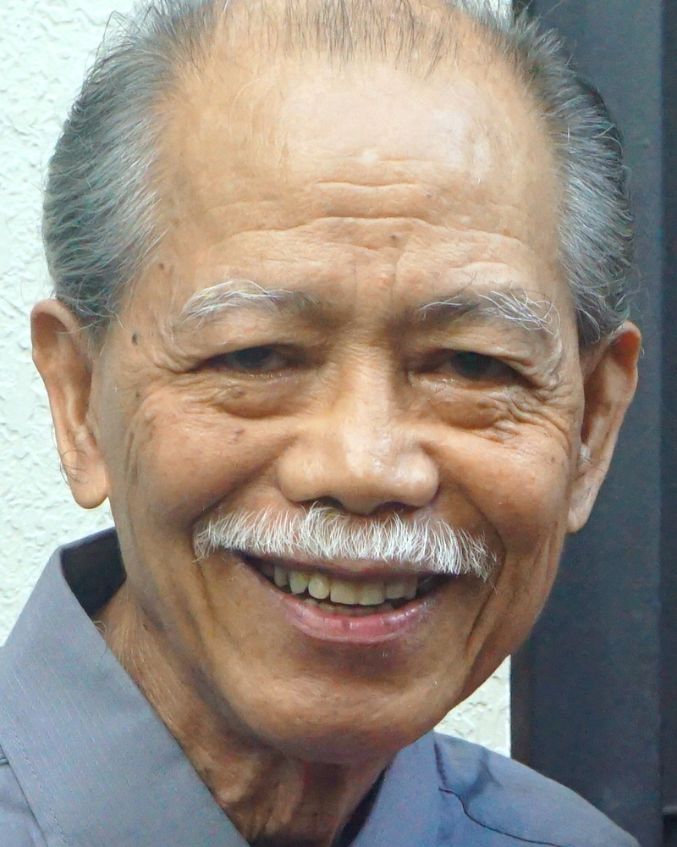
Adult Bible Study Guide
Apr • May • Jun 2023
The
WOMAN
in the
Wilderness
Good&Faithful
@ClaRoVicente8804
Notes:
Ang ating mga paksa: Ang Babae sa ilang.

Slide 2
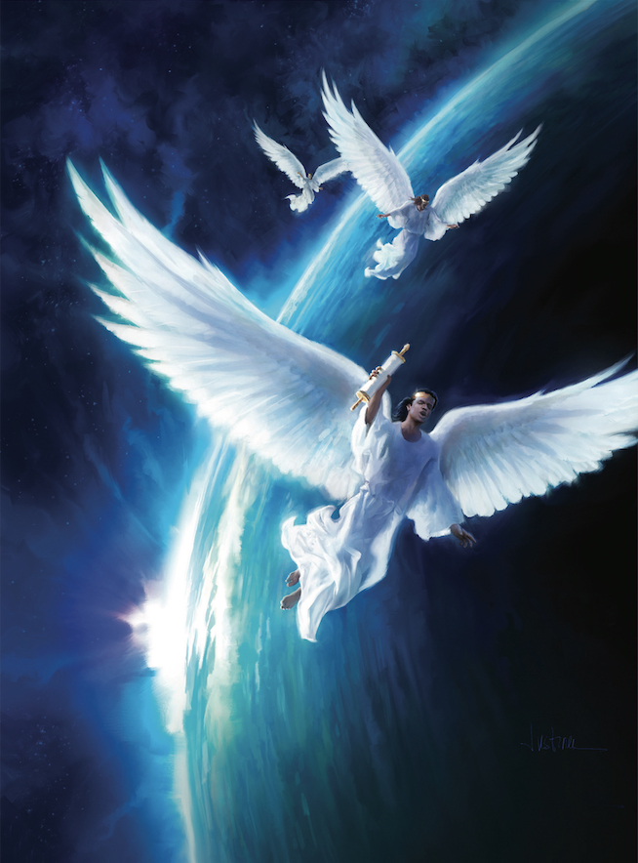
Mark Finley
Principal Contributor
Notes:
Tatlong Pansansinukob na mga Mensahe

Slide 3
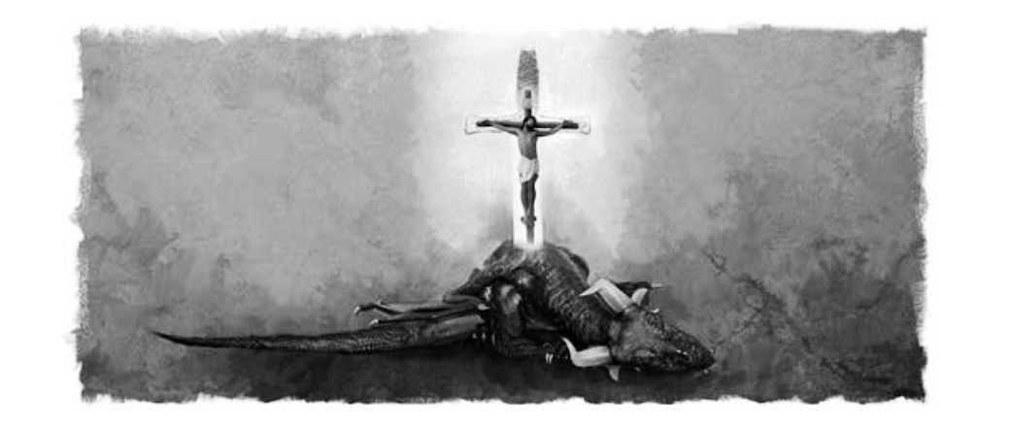
Three Cosmic Messages
Lesson 1, April 1, 2023
Jesus Wins—Satan Loses
Notes:
Nananalo si Jesus, Natatalo si Satanas.

Slide 4
Jesus Wins—Satan Loses
Key Text
Revelation 12:17 NKJV
“And the dragon was enraged with the woman, and he went to make war with the rest of her offspring, who keep the commandments of God and
have the testimony of Jesus Christ.”
Notes:
Susing Talata. “At nagalit ang dragon sa babae, at umalis upang bumaka sa nalabi sa kaniyang binhi, na siyang nagsisitupad ng mga utos ng Dios, at mga may patotoo ni Jesus” (Apocalipsis 12:17 TLAB).

Slide 5
Jesus Wins—Satan Loses
Initial Words
• The theme of the Bible’s last book, Revelation, is this: Jesus Wins, Satan Loses. The heart of this battle is outlined in Revelation 12, the focus of our study this week.
• This study will give a good preparation for understanding Revelation 14 and the three angels’ messages.
Notes:
Panimulang Salita. • Ang tema ng huling aklat ng Biblia, ang Apocalipsis, ay ito: Nananalo si Jesus, Natatalo si Satanas. Ang puso nitong digmaan ay binalangkas sa Apocalipsis 12, ang pokus ng ating pag-aaral sa linggong ito. ¶ • Ang pag-aaral na ito’y magbibigay ng isang mabuting paghahanda para maunawaan ang Apocalipsis 14 at ang mga pabalita ng tatlong anghel.

Slide 6
Jesus Wins—Satan Loses
Quick Look
1. The Beginning of the Battle
Satan’s Rebellion (Rev. 12:7-9).
2. The Battle Continues on Earth
a. Satan’s Attack (Rev. 12:4, 5,).
b. The Woman in the Wilderness (Rev. 12:6,)
c. God’s End-time Remnant (Rev. 12:17).
3. Accepting Jesus’ Victory
In Our Personal Lives (Rev. 12:10, 11).
Notes:
(1) Ang Pasimula ng Digmaan
Rebelyon ni Satans (Apocalispsis 12:7–9).
(2) Ang Digmaan ay Nagpapatuloy sa Lupa
a. Ang Atake ni Satanas (Apocalipsis 12:4, 5).
b. Ang Babae sa Ilang (Apocalipsis 12:6).
c. Wakas ng Panahong Nalabi ng Diyos (Apocalipsis 12:17).
(3) Tinatanggap ang Tagumpay ni Jesus
Sa Ating Personal na Buhay (Apocalipsis 12:10, 11).

Slide 7
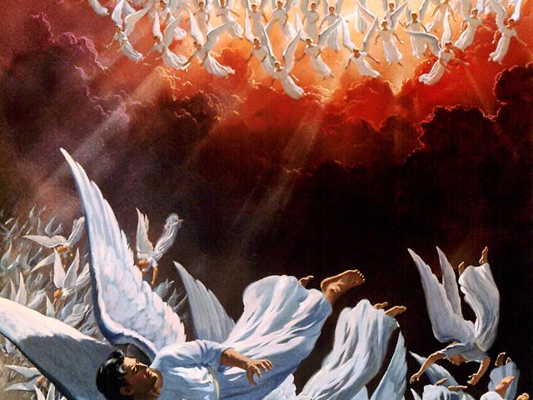
Jesus Wins—Satan Loses
1. The Beginning of the Battle
Revelation 12:7–9 NKJV
“And war broke out in heaven: Michael and his angels fought with the dragon; and the dragon and his angels fought, but they did not prevail, nor was a place found for them in heaven any longer. So the great dragon was cast out, that serpent of old, called the Devil and Satan, who deceives the whole world;
he was cast to the earth, and his angels were cast out with him.”
Notes:
1. Ang Pasimula ng Digmaan. “At nagkaroon ng digmaan sa langit, si Miguel at ang kanyang mga anghel ay nakipagdigma sa dragon. Ang dragon at ang kanyang mga anghel ay nakipagdigma, ngunit hindi sila nagwagi, ni wala ng lugar para sa kanila sa langit. At itinapon ang malaking dragon, ang matandang ahas, ang tinatawag na Diyablo at Satanas, ang mandaraya sa buong sanlibutan; ¶ siya'y itinapon sa lupa at ang kanyang mga anghel ay itinapong kasama niya” (Apocalipsis 12:7–9).

Slide 8
1. The Beginning of the Battle
In Heaven
Revelation 12 presents a snapshots of the agelong conflict between good and evil that take us down the stream of time, from the opening scene of Satan’s rebellion in heaven to his vicious attacks on God’s people in the last days.
• How, possibly, could something like this happen in heaven?
Notes:
Sa Langit. • Naghahayag ang Apocalipsis 12 ng isang larawan nang matagal na panahong labanan sa pagitan ng mabuti’t masama na dinadala tayo as agos ng panahon, mula sa pagbubukas ng tagpo ng rebelyon ni Satanas sa langit hanggang sa kanyang mapapanirang atake sa bayan ng Diyos sa mga huling araw. ¶ • Paanong posibleng mangyari ang ganito sa langit?

Slide 9
1. The Beginning of the Battle
Free Will
• The freedom to choose is a fundamen-tal principle of God’s government, both in heaven and on earth.
• Created in the image of God, we as humans can make moral choices.
• The power of choice is closely aligned with the ability to love. Love is an expression of free will.
Notes:
Malayang Kalooban. • Ang kalayaang pumili ay isang pundamental na prinsipyo ng gobyerno ng Diyos, parehong sa langit at sa lupa. ¶ • Nilalang sa larawan ng Diyos, tayo bilang mga tao ay makakagawa ng mga moral na pagpili. • Ang kapangyarihan ng pagpili ay buong lapit na nakapanig sa kakayahang umibig. Ang pag-ibig ay isang pagpapahayag ng malayang kalooban.

Slide 10
1. The Beginning of the Battle
Free Will
• Every angel in heaven was faced with the choice either to respond to God’s love or to turn away in selfishness, arrogance, and pride.
• Revelation presents each one of us with eternal choices in earth’s final conflict.
• There has never been neutrality in the great controversy. All humanity will be led to an irrevocable choice at the end of time.
Notes:
• Bawat anghel sa langit ay napaharap sa pagpili alinman upang tumugon sa pag-ibig ng Diyos o tumalikod dahil sa kasakiman, pagmamataas, at kapalaluan. ¶ • Nagbibigay ang Apocalipsis sa bawat isa sa atin ng walang-hanggang mga pagpili sa pangwakas na labanan ng lupa. ¶ • Kailanman ay hinging-hindi nagkaroon ng pagkaneutral sa malaking tunggalian. Lahat ng sangkatauhan ay maaakay sa isang di-mababagong pagpili sa wakas ng panahon.

Slide 11
1. The Beginning of the Battle
Free Will
Revelation 12 describes
Christ’s triumph
in the conflict,
and all we have to do,
using our free will,
is choose to be on His side,
the winning side.
Notes:
Inilalarawan ng Apocalipsis ang tagumpay ni Cristo sa labanan at ang magagawa lang natin, gamit ang ating malayang kalooban, ay piliin ang kanyang panig, ang nananalong panig.

Slide 12
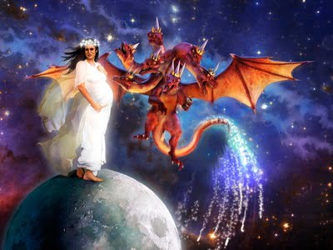
Jesus Wins—Satan Loses
2. The Battle Continues on Earth
a. Satan’s Attack
Revelation 12:4, 5 NKJV
“His tail drew a third of the stars of heaven and threw them to the earth. And the dragon stood before the woman who was ready to give birth, to devour her Child as soon as it was born. She bore a male Child who was to rule all nations with a rod of iron.
And her Child was caught up to God and His throne.”
Notes:
2. Ang Digmaan ay Nagpapatuloy sa Lupa. a. Ang Atake ni Satanas. “Kinaladkad ng kanyang buntot ang ikatlong bahagi ng mga bituin sa langit at inihagis ang mga ito sa lupa. At tumayo ang dragon sa harapan ng babae na malapit nang manganak, upang lamunin ang anak ng babae pagkapanganak niya. At siya'y nanganak ng isang batang lalaki na siyang magpapastol na may pamalong bakal sa lahat ng mga bansa. ¶ Ngunit ang kanyang anak ay inagaw at dinala sa Diyos at sa kanyang trono” (Apocalipsis 12:4, 5).

Slide 13
2. The Battle Continues on Earth
a. Satan’s Attack
From the start, Satan sought to destroy Christ. Yet, in every attempt, Satan failed.
• At His birth an angel warned about Herod’s vicious plans, and they fled into Egypt.
• He faced Satan’s most enticing temptations in the wilderness.
• On the cross, He delivered us from the penalty of sin’s condemnation.
• In His resurrection, as our High Priest, He delivers us from the power of sin in our lives.
Notes:
Mula sa pasimula, sinikap ni Satanas na patayin si Cristo. Gayunman, sa bawat pagtatangka, bigo si Satanas. ¶ • Sa Kanyng pagkapanganak, isang anghel ang nagbabala tungkol sa masamang panukala ni Herodes, at tumakas sila sa Ehipto. ¶ • Hinarap Niya ang pinakakaakit-akit na mga tukso sa ilang. ¶ • Sa krus, iniligtas Niya tao mula sa parusa ng paghatol ng kasalanan. ¶ • Sa Kanyang muling pagkabuhay, bilang ating Punong Pari, iniligtas Niya tayo mula sa kapangyarihan ng kasalanan sa ating mga buhay.

Slide 14
a. Satan’s Attack
Symbols
• Dragon–serpent, Devil, Satan.
• Woman–glorious church.
• Male Child–the Son of God.
• Rod of Iron–unbreakable, all-powerful, invincible dominion or rulership.
• Christ’s victory over Satan was complete, but the great controversy between Christ and Satan is not over yet.
Notes:
Mga Simbolo. • Ang Dragon–ahas, Diyablo, Satanas. ¶ • Babae–maluwalhating iglesya. ¶ • Batang Lalake–ang Anak ng Diyos. ¶ • Pamalong Bakal–.Di-mababaling, makapangyarihang sa lahat, di-malulupig na kapangyarihan o paghahari. ¶ • Ang tagumpay ni Cristo kay Satanas ay lubos, subalit ang malaking tunggalian sa pagitan ni Cristo at Satanas ay hindi pa tapos

Slide 15
2. The Battle Continues on Earth
a. Satan’s Attack
• When we accept by faith what Christ has done for us, our sin debt is canceled and our sins are forgiven.
• If we are forgiven, there is nothing that we can be accused of.
• When we accept Jesus by faith, His victory is ours.
Notes:
• Kapag ating tinanggap sa pamamagitan ng pananampalataya ang nagawa para sa atin ni Cristo, aalisin ang ating kasalanang utang at patatawarin ang ating mga kasalanan. ¶ • Kapag tayo’y napatawad, walang maiaakusa sa atin. ¶ • Kapag ating tinanggap si Jesus sa pamamagitn ng pananampalataya, atin ang Kanyang tagumpay.

Slide 16
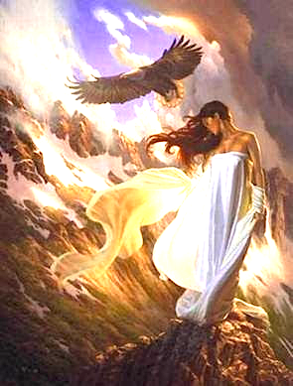
2. The Battle Continues on Earth
b. The Woman in the Wilderness
Revelation 12:6 NKJV
“Then the woman fled into the wilder-ness, where she has a place prepared by God, that they should feed her there one thousand two hundred and sixty days.”
Notes:
b. Ang Babae sa Ilang. “Tumakas ang babae sa ilang, at doon ay ipinaghanda siya ng Diyos ng isang lugar, upang doon siya'y alagaan nila ng isang libo dalawang daan at animnapung araw” (Apocalipsis 12:6).

Slide 17
2. The Battle Continues on Earth
b. The Woman in the Wilderness
• The 1,260 days in Rev. 12:6 are parallel to the time, times, and half a time in Rev. 12:14 and the forty-two months of Rev. 13:5.
• We apply prophetic time, the day-year principle (Num. 14:34 and Eze. 4:4–6), to these prophecies.
• The period of 1,260 prophetic days means 1,260 literal years from a.d. 538 to 1798.
Notes:
• Ang 1,260 mga araw sa Apocalipsis 12:6 ay kahanay sa panahon, mga panahon, at kalahati ng panahon sa Apocalipsis 12:14 at ang apatnapu’t dalawang buwan ng Apocalipsis 13:5. ¶ • Gagamitin natin ang propetikong panahon, ang prinsipyo ng araw-taon (Bilang 14:34 at Ezekiel 4:4–6), sa mga propesiyang ito. ¶ • Ang yugto ng 1,260 propetikong mga araw ay nangangahulugang 1,260 literal na mga taon mula a.d. 538 hanggagn 1798.

Slide 18
2. The Battle Continues on Earth
b. The Woman in the Wilderness
• A corrupt church–together with a cor- rupt state–oppressed, persecuted, and at times slaughtered God’s faithful people.
• Coming out of the darkness of the Middle Ages, at the time of the Reforma-tion, men and women were faced with a choice.
• Once again truth triumphed, and God had a people who were faithful to Him in the face of mighty opposition.
Notes:
• Isang napasamang iglesya—kasama ng isang napasamang bansa—inapi, inusig, at paminsan-minsan ay pinagpapatay ang matatapat na bayan ng Diyos. ¶ • Lumalabas mula sa kadiliman ng Gitnang Kapanahunan, sa panahon ng Repormasyon, ang mga lalaki’t babae ay napaharap sa isang pagpili. ¶ • Muli nagtagumpay ang katotohanan, at ang Diyos ay may isang bayan na matapat sa Kanya sa harap ng makapangyarihang oposisyon.

Slide 19
2. The Battle Continues on Earth
b. The Woman in the Wilderness
• Revelation 12:6 uses the expression, “a place prepared by God.”
• Verse 14 declares that the woman was “nourished” in the wilderness.
• Verse 16 declares, “The earth helped the woman.”
• At times of severe persecution, God provided for His church.
• As He did then, He will do the same for His end-time remnant.
Notes:
• Ginagamit ng Apocalispsis 12:6 ang pagpapahayag, “isang lugar ay naihanda ng Diyos.” ¶ • Dineklara ng talatang 14 na ang babae ay “pinakain” sa ilang. ¶ • Dineklara ng talatang 16, “tinulungan ng lupa ang babae.” ¶ • Sa panahon ng matinding pag-uusig, naglaan ang Diyos para sa Kanyang iglesya. ¶ • Gaya nang Kanyang ginawa noon, gagawin Niya ang katulad para sa wakas-ng-panahong nalabi.

Slide 20
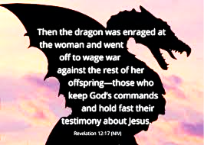
2. The Battle Continues on Earth
c. God’s End-time Remnant
Notes:
c. Wakas-ng-Panahong Nalabi ng Diyos. “Nagalit ang dragon sa babae, at umalis upang digmain ang nalabi sa binhi ng babae, ang mga tumutupad sa mga utos ng Diyos at ang mga may patotoo ni Jesus” (Apocalipsis 12:17).

Slide 21
2. The Battle Continues on Earth
c. God’s End-time Remnant
• Satan’s purpose then and his purpose now is to seize control of the universe.
• The focus of his attention in the last days of earth’s history is upon God’s people.
• Revelation 12:17 emphatically declares that the dragon (Satan) was wroth (angry) with the woman (the church) and went to make war with the rest of her off-spring.
• This expression, the rest of her offspring, also is translated “the remnant.”
Notes:
• Ang layunin ni Satanas noon at ang kanyang layunin ngayon ay upang kunin ang kontrol ng sansinukob. ¶ • Ang pagtutuon ng kanyang pansin sa mga huling araw ng kasaysayan ng lupa ay sa bayan ng Diyos. ¶ • Napakalinaw na naghahayag ang Apocalipsis 12:17 na ang dragon (Satanas) ay napoot (nagalit) sa babae (ang iglesya) at humayo upang digmain ang iba pang mga anak niya. ¶ • Ang kapahayagang ito, ang iba pang mga anak niya ay isinasalin din na “ang nalabi.”

Slide 22
2. The Battle Continues on Earth
c. God’s End-time Remnant
• Satan is angry God’s church, a people who keep the commandments of God, and he will do everything he can to destroy them.
• He instigates a decree so that they cannot buy or sell and will be imprisoned and face death (see Rev. 13:14–17).
• Earth’s last war is centered in the minds of God’s people. It is a battle between Christ and Satan. The central question in this final war is, “Who has our loyalty?”
Notes:
• Galit si Satanas sa iglesya ng Diyos, isang bayan na tumutupad sa mga utos ng Diyos, at kanyang gagawin ang lahat nang magagawa niya upang patayin sila. ¶ Sinulsulan niya ang isang utos upang hindi sila makabili o makapagtinda at maibibilanggo at haharap sa kamatayan (tingnan ang Apocalispsis 13:14–17). ¶ • Ang huling digmaan sa Daigdig ay nakasentro sa mga isipan ng bayan ng Diyos. Ito’y isang digmaan sa pagitan ni Cristo at Satanas. Ang pangunahing tanong dito sa pangwakas na digmaan ay, “Kanino ang ating katapatan?”

Slide 23
2. The Battle Continues on Earth
c. God’s End-time Remnant
• Heaven calls for believers who are so charmed by Christ’s love, redeemed by grace, committed to His purposes, empowered by His Spirit.
• Our world is headed for a major crisis.
But in Jesus, by Jesus, through Jesus, and because of Jesus, our victory is assured—just as long as we stay connected to Him, by faith, a faith that leads to obedience.
It all comes down to our own choice.
Notes:
• Nananawagan ang langit para sa mga mananampalatayang talagang naakit ng pag-ibig ni Cristo, natubos ng biyaya, nakatalaga sa Kanyang layunin, binigyang kapangyarihan ng Kanyang Espiritu. ¶ Ang atin mundo ay patungo sa isang malaking krisis. Ngunit kay Jesus, ni Jesus, sa pamamagitan ni Jesus, at dahil kay Jesus, ang ating tagumapy ay natiyak—hanggat tayo’y nananatiling naka-ugnay sa Kanya—sa pamamagitan ng pananampalataya, isang pananampalatayang mauuwi sa pagsunod. Mauuwi ang lahat sa sarili nating pagpili. [5]

Slide 24
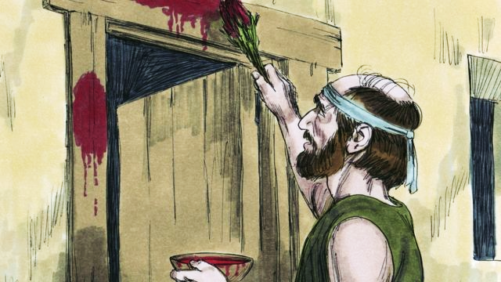
Jesus Wins—Satan Loses
3. Accepting Jesus’ Victory
Revelation 12:10, 11 NKJV
“Then I heard a loud voice saying in heaven, ‘Now salvation, and strength, and the kingdom of our God, and the power of His Christ have come, for the accuser of our brethren, who accused them before our God day and night, has been cast down. And they
overcame him by the blood of the Lamb and by the word of their testimony, and they did not love their lives to the death.’ ”
Notes:
3. Tinatanggap ang Tagumpay ni Jesus. “At narinig ko ang isang malakas na tinig sa langit na nagsasabi, ‘Ngayo'y dumating ang kaligtasan at ang kapangyarihan, at ang kaharian ng ating Diyos, at ang kapangyarihan ng kanyang Cristo, sapagkat itinapon na ang tagapag-paratang sa ating mga kapatid na siyang nagpaparatang sa kanila sa harapan ng ating Diyos, araw at gabi. At siya’y ¶ kanilang dinaig dahil sa dugo ng Kordero, at dahil sa salita ng kanilang patotoo, sapagkat hindi nila inibig ang kanilang buhay maging hanggang sa kamatayan’ ” (Apocalipsis 12:10, 11). [4]

Slide 25
3. Accepting Jesus’ Victory
In Our Personal Lives
Although the battle still rages on earth, Satan has lost.
• This is true in our battle over the principalities and powers of evil in our personal lives.
• Some Christians live in frustrated defeat. They are hoping for victory over some attitude or habit but never grasp the reality of Christ’s victory for them in their personal lives.
Notes:
Sa Ating Personal na Buhay. Bagaman ang digmaan ay nananatiling nananalanta sa lupa, si Satanas ay talo na. ¶ Totoo ito sa ating pakikipagdigma sa mga pinuno at kapangyarihan ng masama sa ating personal na buhay. ¶ May mga Kristiyano na nabubuhay sa nasiphayong pagkatalo. Umaasa sila para sa tagumpay sa mga saloobin o kaugalian ngunit hinding-hindi nauunawaan ang reyalidad ng tagumpay ni Cristo para sa kanila sa kanilang personal na buhay. [3]

Slide 26
3. Accepting Jesus’ Victory
In Our Personal Lives
• How it is possible for us to be over- comers? Revelation 12:11 affirms that it is “by the blood of the Lamb.”
• There is nothing more sublime to demonstrate the infinite, unfathom- able love of God than the Cross.
• When we accept by faith what Christ has done for us, our debt is canceled, and we stand perfect in the sight of God.
Notes:
• Paanong magiging posible para sa atin na maging mga mananagumpay? Pinagtitibay ng Apocalipsis 12:11 na ito’y sa “pamamagitan ng dugo ng Kordero.” ¶ Walang higit pang dakila upang ipakita ang walang-hanggan at di-maarok na pag-ibig ng Diyos kaysa sa Krus. ¶ Kapag ating tinanggap sa pamamagitan ng pananampalataya ang nagawa ni Cristo para sa atin, ang ating utang ay bayad na, at tumatayo tayong sakdal sa paningin ng Diyos. [2]

Slide 27
3. Accepting Jesus’ Victory
In Our Personal Lives
WE ARE
redeemed, victorious, and saved,
not because of our
own merits
but because of Christ’s victories
in our behalf.
Notes:
Tayo’y natubos, matagumpay, at ligtas, ¶ hindi dahil sa ating sariling mga merito ¶ kundi dahil sa mga tagumpay ni Cristo para sa ating kapakanan. [1]

Slide 28
Jesus Wins—Satan Loses
Last Word: Patriarchs and Prophets 35
“So long as all created beings acknowledged the allegiance of love, there was perfect harmony throughout the universe of God.
It was the joy of the heavenly host to fulfill the purpose of their Creator. They delighted in reflecting His glory and showing forth His praise. And while love to God was sup-reme, love for one another was confiding and unselfish. There was no note of dis-cord to mar the celestial harmonies.”
“So long as all created beings acknowledged the allegiance of love, there was perfect harmony throughout the universe of God.
It was the joy of the heavenly host to fulfill the purpose of their Creator. They delighted in reflecting His glory and showing forth His praise.
Notes:
Huling Salita. “Hanggat ang lahat ng nilikhang tao ay kinikilala ang katapatan ng pag-ibig, mayroong sakdal na pagkakasundo sa buong sansinukob ng Diyos. ¶ Ito’y ang kagalakan ng makalangit na hukbo upang tuparin ang layunin ng kanilang Manlalalang. Kanilang ikinalulugod ang pagpapaaninag ng Kanyang kaluwalhatian at pagpapakita ng Kanyang papuri. ¶ At samantalang ang pag-ibig sa Diyos ay sukdulan, ang pag-ibig sa isa’t isa ay pagtitiwala at hindi makasarili. Walang tala ng hidwaan upang sirain ang makalangit na mga pagkakasundo.”—Patriarchs and Prophets 35. .

